Slide 1
P5 IR

Slide 2
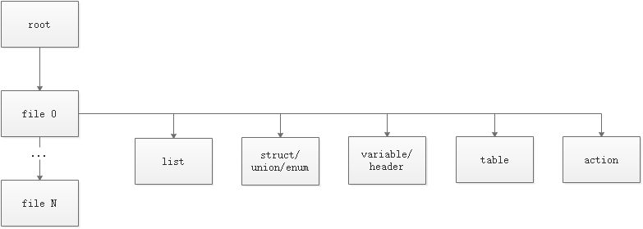
整体结构
root：整个AST的根，将所有节点连接在一起
file：抽象概念，代表一个源文件的所有相关节点，实际并不存在，用来表达AST的层级递进方式
list：用来连接所有节点，list的下个节点在前一个节点的下一级，非同级关系
struct/union/enum：类型定义
variable/header ：变量声明
table：表定义
action：函数定义

Slide 3
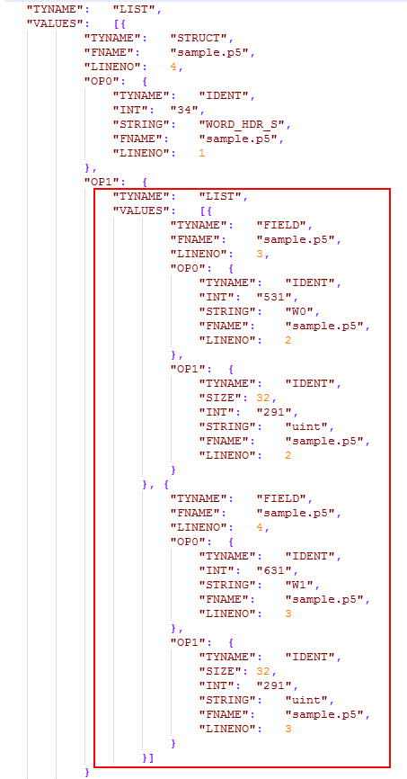
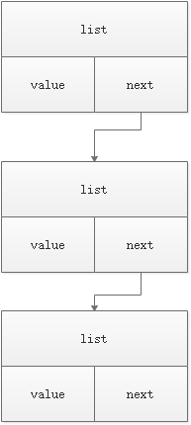
list
节点根类型是list
list中的节点以层级递增的方式连接，所有平行节点通过list连接
JSON中以array的形式打印

Slide 4
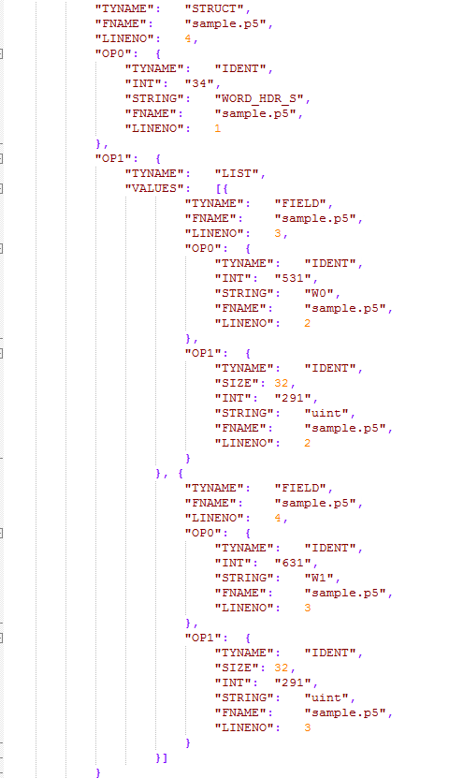

struct/union/enum
节点根类型是struct/union/enum
OP0表示该类型的命名
OP1表示该类型的子域段

Slide 5
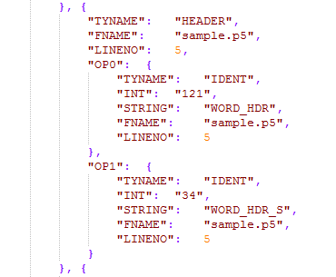
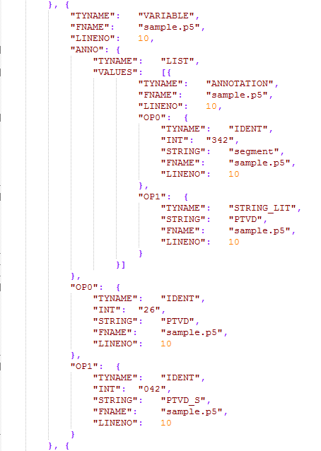
variable/header
节点根类型是variable/header
OP0表示该变量的命名
OP1表示该变量的类型
ANNO表示该变量的注解@...

Slide 6
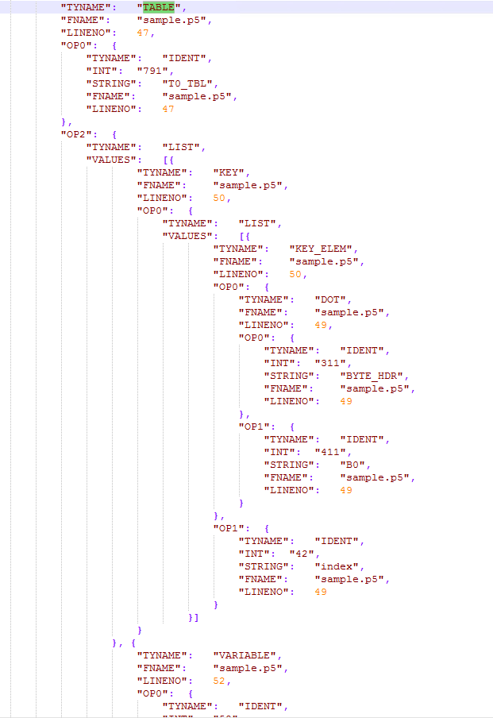
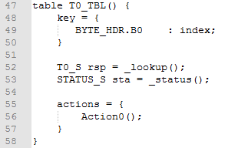
table
节点根类型是table
table中有key、actions等关键字
OP0表示该table的命名
OP1表示该table的子属性

Slide 7
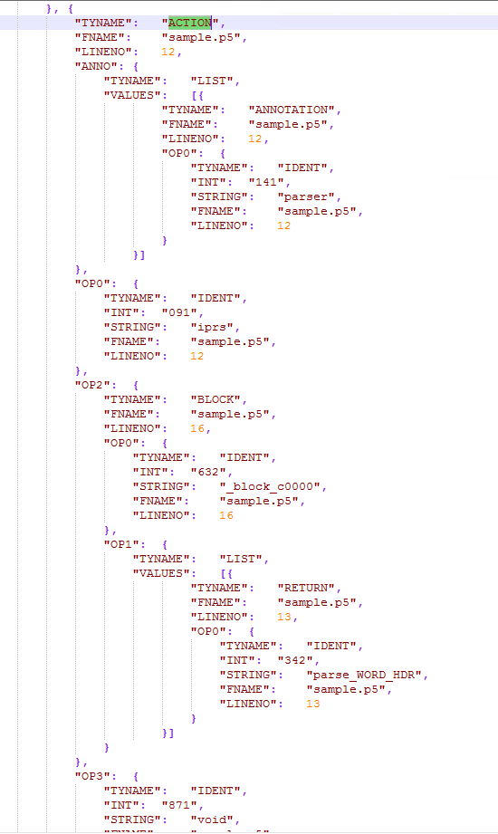

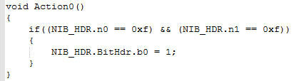
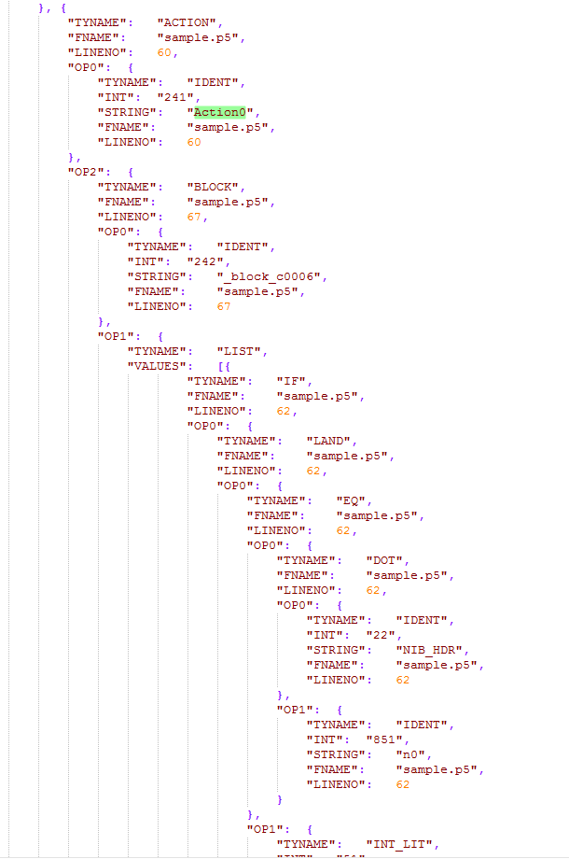
action
函数定义都是action，节点根类型是action
OP0表示该函数的命名
OP1表示该函数的实现
ANNO表示该变量的注解@...，包括parser/control/accelerator等

Slide 8
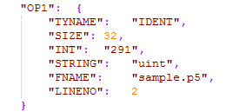
字段说明
TYNAME：节点类型
SIZE：代表类型位宽，bit单位
INT：IDENT节点在hash中的索引，
或者INT_LIT节点的立即数值，
示例中“291”表示192
STRING：命名
FNAME：所在文件名
LINENO：所在行号

Slide 9
样例

